Slide 1
Grupper - lokaler: B215 og B221
Gruppe 1: Gruppe 2: Gruppe 3: Gruppe 4: Gruppe 5:
Käthe Soelberg Charlotte Gaard Marie H. Lundh Linda Nielsen Maria Bremberg
Dorit Ibsen Vibeke Frost Susanne Jørgensen Merete Müller Karine Kværndrup
Malene Månsson Asife A. Dinc Diba Blem-Jensen Sarah Westh Tina Pedersen
Anna Olsen Ida Sarauw-Nielsen Lykke Roursgaard Mie C. Andersen Gine Shooghi
Elisabeth Pallesgaard Jeanette Bäckman Pia R. Accaroli Bente Rindom Julie Magnussen
Louise N. Hansen Yasemin Akdeniz Line Terkildsen Ilse Fröling Hans Steiner-Johnsen
Naja Caben Maria Lund-Tonnesen Cecilie Dalberg Susanne Bregnsholdt Shila Luther
Juddie Ørsted Rikke Claudinger Maya Funaguchi Yasmin Hussein Cecilie Rymark
Dorit Ibsen Susan Ptak Sabina Babic Birgit Laugesen Line Terkildsen

Slide 2
Velkommen

Slide 3
Program for dialogmøde Hvidovre/Amager
13.30-13.35 Velkommen og igangsætning af gruppediskussion ved planlægningsgruppen
13.35.14.30 Gruppediskussion på tværs af sektorer med dilemmakort – problematikker man oplever som klinisk vejleder/klinisk underviser
14.30-14.45 Hvad rører sig i klinisk praksis – hver sektor vælger en oplægsholder der får fem minutter til at fremhæve én ting.
14.45-14.55 Hvad rører sig på SPU, KP – oplæg ved Susan Ptak
14.55-15.00 Afrunding og tak for i dag

Slide 4
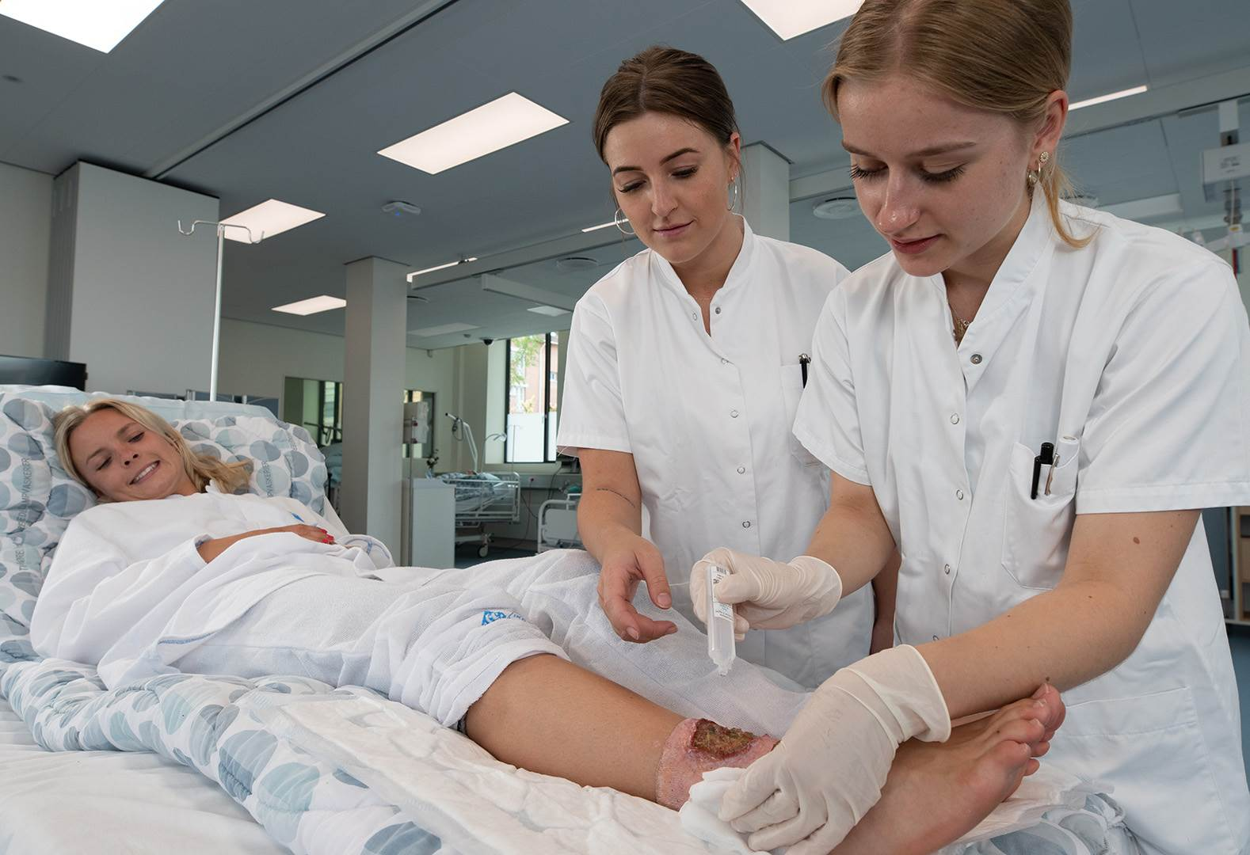
Gruppediskussion: Dilemmakort - lokaler: B215 og B221
Med afsæt i Karen Buhr’s oplæg og Praktikevalueringen drøftes i mindre grupper, hvordan der arbejdes sammen om uddannelse.
Der ligger på hvert bord et sæt dilemmaspørgsmål, og man skiftes til at trække og svarer og drøfter fælles.
Ha’ en god dialog til kl. 14.30!

Slide 5
Grupper - lokaler: B215 og B221
Gruppe 1: Gruppe 2: Gruppe 3: Gruppe 4: Gruppe 5:
Käthe Soelberg Charlotte Gaard Marie H. Lundh Linda Nielsen Maria Bremberg
Dorit Ibsen Vibeke Frost Susanne Jørgensen Merete Müller Karine Kværndrup
Malene Månsson Asife A. Dinc Diba Blem-Jensen Sarah Westh Tina Pedersen
Anna Olsen Ida Sarauw-Nielsen Lykke Roursgaard Mie C. Andersen Gine Shooghi
Elisabeth Pallesgaard Jeanette Bäckman Pia R. Accaroli Bente Rindom Julie Magnussen
Louise N. Hansen Yasemin Akdeniz Line Terkildsen Ilse Fröling Hans Steiner-Johnsen
Naja Caben Maria Lund-Tonnesen Cecilie Dalberg Susanne Bregnsholdt Shila Luther
Juddie Ørsted Rikke Claudinger Maya Funaguchi Yasmin Hussein Cecilie Rymark
Dorit Ibsen Susan Ptak Sabina Babic Birgit Laugesen Line Terkildsen

Slide 6
Hvad rører sig i klinisk praksis?
Psykiatrien v. Charlotte Offer Gaard og Susanne Jørgensen
Hospitaler v. Julie Ibsen Magnussen og Elisabeth Pallesgaard
Primær v. ?

Slide 7
Hvad rører sig på SPU, KP
Omstruktureringen – hvordan er vi kommet fra start?
Litteratur – anbefalet litteratur – betyder det noget, at underviserne er i forskellige rum og på samme afdeling?
Vi mangler stadig et stor antal studerende på vores feb. optage – generelt for hele sygeplejerskeuddannelsen – hvilken betydning tror vi det får?
Flere gik på pension i sommers – genbesættelse af stillingerne?

Slide 8
Vinterstart - optag

Slide 9
Tak for i dag!

